Slide 1
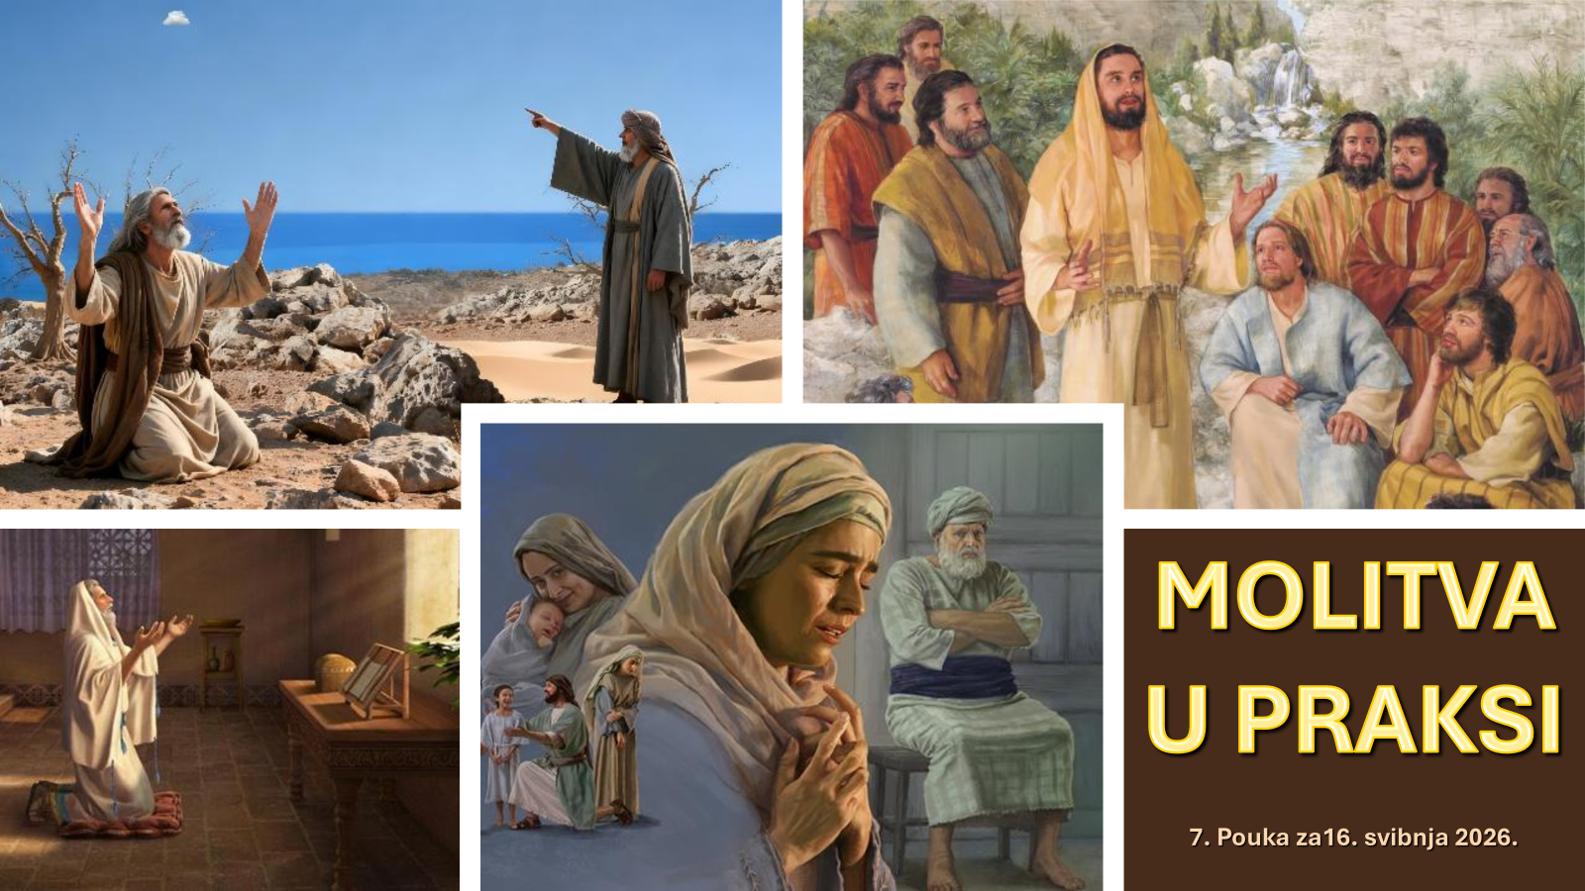
POUKA SUBOTNJE ŠKOLE : PRODUBLJIVAINJE ODNOSA S BOGOM
2. tromjesečje 2026. Prezentacija biblijske pouke 16. svibnja 2026.

Slide 2


Upamtite redak
PSALAM 62,8:
“U nj se, narode, uzdaj u svako doba; pred njim srce izlijevajte: Bog je naše utočište.“

Slide 3




Molitva je univerzalna ljudska potreba. Ali naši vapaji Bogu često izgleda da nestaju u praznini, bez odgovora. Knjiga Psalama je moćna zbirka molitava osnovanih na ljudskoj nadi i čežnji za božanskim odgovorima. Molitva Psalma 62, na primjer, počinje ljudskom tišinom, koja čeka Božji odgovor (Ps. 62,1.5), a zatim se nastavlja s pozivom svim ljudima da i dalje vjeruju Bogu i mole se "u svako doba" (Ps. 62,8). Konačno, Psalam se završava s uvjeravanjem da će Bog odgovoriti (Ps. 62,11).

Slide 4
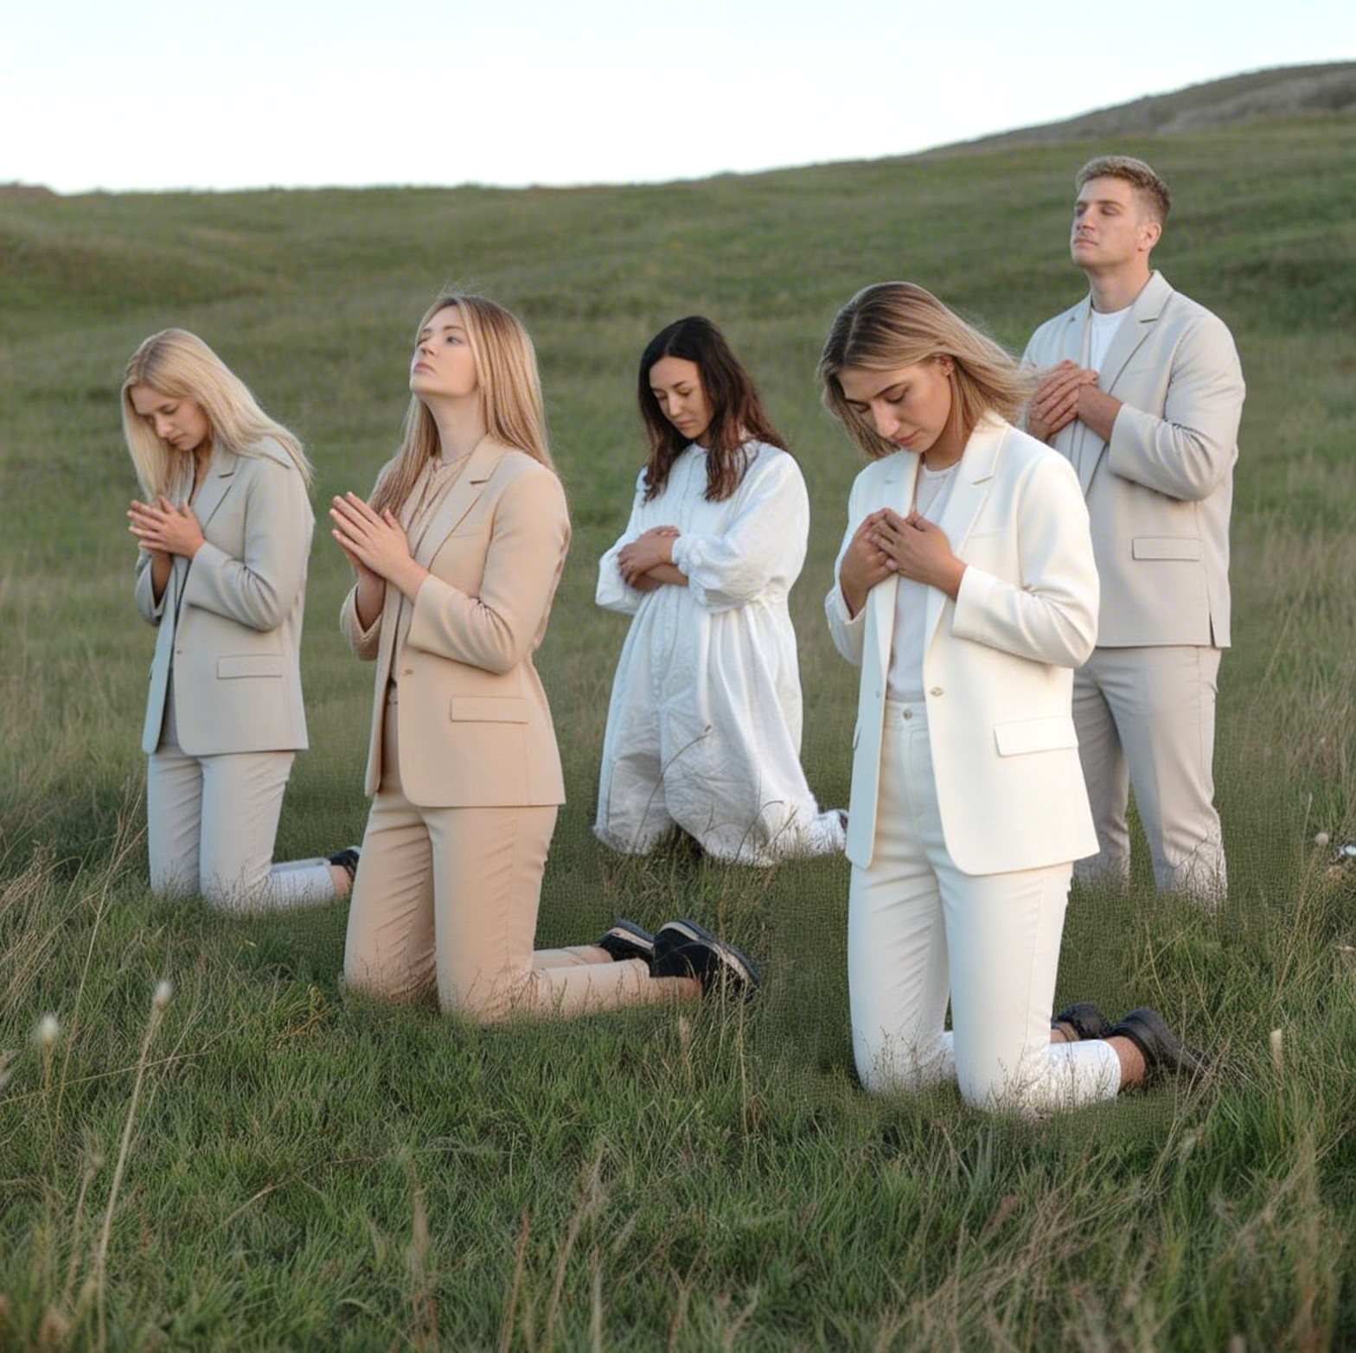
“Ljudi, u njega se uvijek pouzdajte, svoje srce pred njim izlijevajte. Bog je naše utočište.”
(Psalm 62:8, SHP)

Slide 5



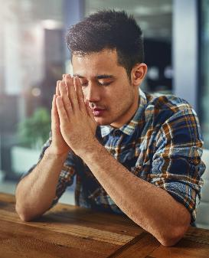
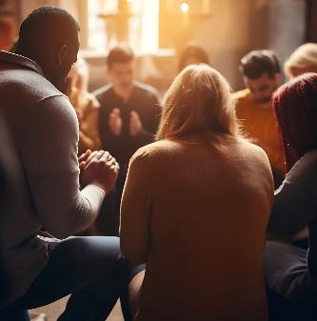







Pavao nas opominje da nastavimo "moliti uvijek"
(Ef. 6,18), čak i ako se naš svijet raspadne; čak i ako vrijeme prođe i ne vidimo odgovor na naše molitve.
U ovakvim okolnostima, molitve Ilije i Ane pomoći će nam i ohrabriti nas.
Ali kako bismo trebali moliti? Što bismo trebali tražiti? Trebamo li moliti sami ili s drugima? Dopušta li nam molitva samo da govorimo Bogu, ili nam također dopušta da ga slušamo?
Molitve u teškim vremenima:
  Ilija: Molitva usred krize.
  Ana: Odgovor koji kao da ne dolazi.
Model molitava:
  Isus: Sadržaj molitve.
  Danilo: Struktura molitve.
Četiri pitanja o molitvi.

Slide 6


MOLITVE U TEŠKIM VREMENIMA

Slide 7


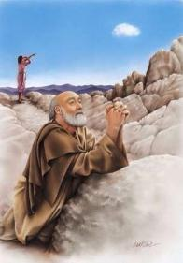
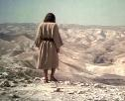


ILIJA: MOLITVA USRED KRIZE
“On odgovori:’Revnovao sam gorljivo za Jahvu, Boga nad vojskama, jer su sinovi Izraelovi napustili tvoj Savez, srušili tvoje žrtvenike i pobili mačem tvoje proroke. Ostao sam sam, a oni traže da i meni oduzmu život.’ ” (1. O kraljevima 19,10)
Kako Bog odgovara na naše molitve usred krize?
Nakon jednostavne Ilijine molitve, Bog je odmah odgovorio vatrom (1. O kralj. 18,36-38).
Nakon sedam molitava za kišu, Bog je poslao mali oblak koji se pretvorio u snažnu oluju
(1. O kralj. 18,42-45).
Kad je Ilija tražio smrt, Bog je šutio, ali je poslao svog anđela da ga nahrani (1. O kralj. 19,4-8).
Potisnut u špilji, Ilija je napokon čuo Božji glas kako odgovara na njegovu očajničku molitvu (1. O kralj. 19,9-18).
Jedan odgovor bio je trenutan i čudesan. Drugi je, nakon, sedam sati molitve, poslao traženu kišu. Napokon, nakon 40 dana, došao je usmeni i ohrabrujući odgovor. Bog zna kako i kada odgovoriti u svakoj od naših situacija.

Slide 8



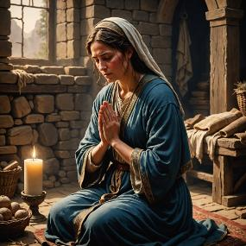
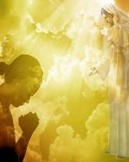
ANA: ODGOVOR KOJI KAO DA NE DOLAZI
“Molila sam za ovo dijete, i Jahve mi je uslišio prošnju kojom sam ga prosila.” (1. Samuelova 1,27)
Anina molitva za dijete čini se kao molitva koju Bog brzo uslišava (naravno, nakon devet mjeseci radosnog iščekivanja) (1. Sam. 1,9-20).
Međutim, kada čitamo prethodne redke, primjećujemo da se na ovaj odgovor jako dugo čekalo (1. Sam. 1,1-8).
Penina, Elkanahova druga supruga, imala je "djecu"—to jest, više od jednog sina—i "iz godine u godinu" iritirala je Anu jer joj Bog nije dao djecu.
Iz ove perspektive, koliko je godina Ana tražila dijete bez odgovora?
Ponekad Božja šutnja može biti posljedica naše sebičnosti (Jakov 4,3); dragocjeni grijeh (Ps. 66,18); nedostatak vjere
(Jakov 1,6); ili, jednostavno, još nije bilo pravo vrijeme.
U svakom slučaju, Bog vidi cijelu sliku i zna što je najbolje za nas (Jer. 29,11). Uvijek će, u svoje vrijeme i na svoj način, odgovoriti na molitvu izgovorenu u vjeri (1. Ivan. 5,14.15).

Slide 9


UZORNE MOLITVE

Slide 10

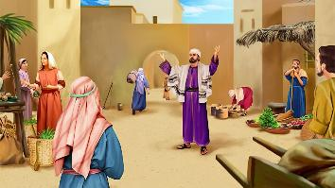
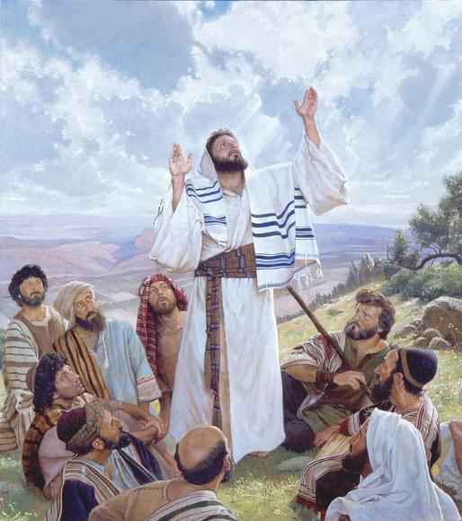
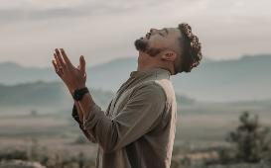
ISUS: SADRŽAJ MOLITVE
“Stoga vi molite ovako: ’Oče naš, koji jesi na nebesima! Sveti se ime tvoje.’ ” (Matej 6,9)
Duge i složene molitve kako bismo impresionirali i bili hvaljeni od slušatelja nije stil molitve koji nas je Isus učio (Matej 6,5-8).
Naše molitve trebaju biti iskrene i jednostavne, izgovorene svakodnevnim jezikom. Molitva je vitalni dio naših života.
“Naučite moliti kratko i izravno, tražeći upravo ono što vam treba. Nauči moliti naglas tamo gdje te samo Bog može čuti. Ne iznosite izmišljene molitve, već iskrene, osjećajne molbe, izražavajući glad duše za Kruhom života." (Ellen G. White, Naš visoki poziv, 4. svibnja).

Slide 11

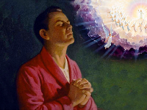
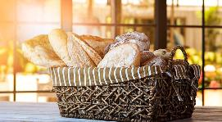
ISUS: SADRŽAJ MOLITVE
Ovo je model molitve koji nam je Isus dao:
“Oče naš koji jesi na nebesima.”
Moramo prepoznati naš osobni odnos s Ocem svih ljudi.
“Sveti se ime tvoje.”
Prepoznavanje Božje svetosti približava nas Njemu s naklonošću i poštovanjem.
“Dođi kraljevstvo tvoje.”
Čeznimo za Isusovim povratkom.
“Budi volja tvoja, kako na nebu tako i na zemlji.”
Prihvatimo božansku suverenost i molimo da se Božja volja ispuni u našim životima i u svijetu!
“Kruh naš svagdašnji daj nam danas.”
Tražimo ono što nam je potrebno za život, i fizički i duhovni.
Moramo se pokajati, tražiti oprost i oprostiti onima koji su nas povrijedili, baš kao što nam Bog oprašta.
Molimo za zaštitu i sklonište od zla koje je prisutno u ovom svijetu.
Priznajmo da sve što jesmo, što posjedujemo i činimo pripada Bogu. Samo On zaslužuje slavu i pohvalu!
“Jer tvoje je kraljevstvo, i moć, i slava, dovijeka. Amen"
“I ne uvedi nas u napast, nego izbavi nas od zla.”
“I oprosti nam dugove naše, kao što i mi otpuštamo dužnicima svojim."

Slide 12


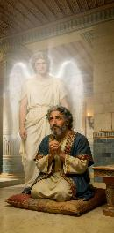
DANIEL: STRUKTURA MOLITVE
“Ja obratih svoje lice prema Gospodinu Bogu nastojeći moliti se i zaklinjati u postu, kostrijeti i pepelu.”
(Daniel 9,3)
Molitva zabilježena u Danielu 9,4-19 prikazuje nam četiri temeljna dijela molitve:
Slava (Dan. 9,4).
Ispovijed i oprost (Dan. 9,5-15).
Peticijee (Dan. 9,16-19).
Zahvalnost (Fil. 4,6).
Daniela je prekinuo anđeo Gabriel prije nego što je mogao završiti molitvu (zahvalnost).
Ovaj obrazac odnosi se i na naše privatne i na javne molitve. Očito je da bi se odjeljak o "ispovijedi i oprostu" trebao prilagoditi kontekstu molitve.
Ova struktura nam pomaže usmjeriti molitvu na Boga, sprječavajući da ona postane svojevrsni "popis za kupovinu" iz božanskog skladišta.

Slide 13

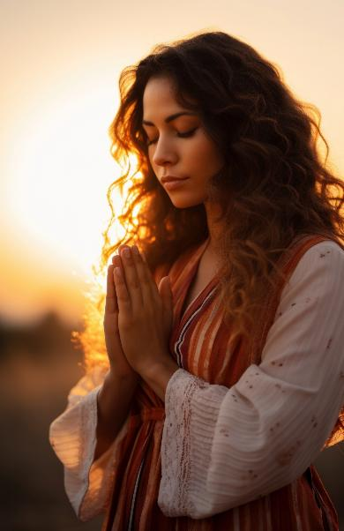
ČETIRI PITANJA O MOLITVI

Slide 14


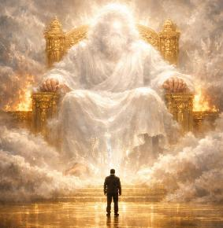
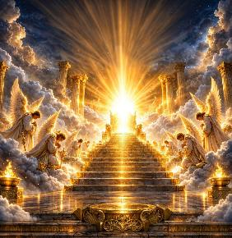



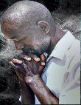
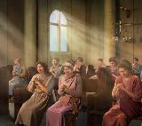

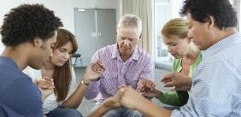
Zašto bismo molili ako Bog već sve zna?
Zašto moliti kad je sve u redu?
Molitva nas uzdiže na Božje prijestolje i potiče nas da svakodnevno preispitujemo sebe i preispitujemo svoj odnos s Njim.
Anđeli koji nisu sagriješili neprestano štuju Boga. Koliko još više trebamo?
Misliti da nam Bog ne treba jer nam sve ide dobro znači biti previše ponosan.
Čak i ako ne znamo što reći, Duh Sveti nam pomaže (Rim. 8,26).
S kim bih se trebao moliti?
Kako bih trebao slušati?
Ovisno o trenutku:
Najjasniji i najsigurniji način za to jest kombinirati molitvu s proučavanjem Biblije kao dio naše osobne pobožnosti, izbjegavajući pražnjenje uma ili samo slušanje sebe.
U samoći. Tada naša molitva postaje najintimnija.
S obitelji ili u malim grupama.
U crkvi.

Slide 15

Ellen G. White, Naš Otac brine, 25. svibnja.
“Dubok osjećaj naše potrebe i velika želja za stvarima za koje molimo moraju obilježiti naše molitve, inače neće biti uslišene. Ali ne smijemo se umoriti i prestati s molbama jer odgovor ne dolazi odmah. "Kraljevstvo nebesko trpi nasilje, a nasilni ga uzimaju silom" (Matej 11,12). Nasilje ovdje je značilo svetu iskrenost, kakvu je Jakov manifestirao. Ne trebamo se truditi dovesti do intenzivnog osjećaja, već smireno, uporno trebamo uputiti svoje molbe prijestolju milosti. Naš je zadatak poniziti svoje duše pred Bogom, ispovijedati svoje grijehe i u vjeri se približiti Bogu."

Slide 16
ZAKLJUČAK
Prošli tjedan smo proučavali teologiju molitve i razmišljali o njenom duhovnom značaju. Ovaj tjedan ćemo razmišljati o stvarnom iskustvu molitve, kao što se prakticira u životu različitih biblijskih likova čiji vapaji Bogu su se čuli i primili odgovore. Tri biblijska lika su izabrana da nas inspiriraju da se molimo. Prvi lik je Ana (1. Sam. 1,6–17), čije molitve počinju u patnji i završavaju se u radosti (1. Sam. 2,1–11). Drugi je Ilija, čija je dramatična molitva proglašenja i šutnje snažno svjedočanstvo onima koji su svjedoci borbe između Boga i Baala na gori Karmel (1. O kralj. 18–19,18). Treći je Daniel, koji moli Gospodina molitvom preklinjanja i nade (Dan. 9,3–19).

Slide 17
PRIMJENA
?
Kako mi znanje iz pouke: ”Ratnici molitve”, može pomoći danas?
Razumjevši da mi Isus želi pomoći, da se podsjetim naloga: ”Prestanite i znajte da sam ja Bog (Ps.46,10), da shvatim da je Biblija još uvijek Božji najveći dar koji otkriva Njegov plan otkupljenja,
Želim li usred društvenih i kulturoloških utjecaja prihvatiti Sveto pismo kao autoritativno, nepogrješivo otkrivenje Božje volje?
Želim li ostati vjeran cijelom Pismu a to znači vršiti zapovijedi Božje i čuvati svjedočanstvo Isusa Krista?

Slide 18
PRENOŠENJE ISTINE
?
Koje promjene trebamo ostvariti u svom životu?
Koje biblijsko načelo iz ove pouke možemo primijeniti danas?

Slide 19
PLAN
?
Kako pouku: ”Molitva u praksi”, možemo koristiti idući tjedan?
Razgovarajte u razredu ili skupini:
1. Pročitaj 1. O kralj.. 19,1-18. Što se nalazi u srži malodušnog Ilije? U čemu je razlika Božjeg odgovora od onog na Karmelu?
2. Pročitaj 1. O kralj. 19,8. Koliko vremena je Ilija proveo u pećini?
3. Pročitaj Mat. 7,7; 1. Ivan. 5,14.. Kako ti razumiješ ta obećanja?
4. Pročitaj Ps.. 62,8. Vjeruješ li da On zaista zna što je najbolje čak i kada ne vidiš neposredan odgovor na svoje molitve?
5. Pročitaj 1. Ljet. 29,11. Tko jedino zaslužuje da mu odajemo slavu i hvalu?
6. Pročitaj Rim. 8,28; Ef. 3,20; Jer. 29,11-13. Je li Bog stvarno vidi širu sliku i zna što je najbolje za nas?
7. Pročitaj Matej 6,5-15; Luka 11,2-4. Obrati pažnju na različite aspekte molitve koju je Isus naučavao. Što te sprečava da učiniš ono što treba?
8. Pročitaj Dan. 9,4-19 . Potraži različite djelove Danielove molitve?Koliko ih ima?
9. Pročitaj Jev. 11,6. Koja je uloga vjere u molitvi? Od svega navedenog u Pouci što je za tebe najveći izazov?

Slide 20
PRENOŠENJE ISTINE
?
Koje promjene trebamo izvršiti u našem životu?
ODLUČITE!
Starting this week,, I will depend upon Christ’s righteousness not on my own righteousness
Starting this week, I will submit my plans to God daily
PRINCIP
PRIMJENA
PROBLEM
ODLUKA
Bez obzira na stav koji zauzimaš u svom razmišljanju: bilo da je ovo kraj ili ga očekuješ u nekoj budućnosti – tema kako rasti u smislenom odnosu s Bogom je ključna. Tvoj odnos s Bogom je tvoju najvažniji odnos. Nemoj odlagati taj posao da ga sutra učiniš jačim. Sada je najbolje vrijeme da radiš na tom zadatku stvaranja boljeg odnosa, što će utjecati na sve ostalo u tvom životu i, naravno, na tvoju vječnu budućnost. Ovo trebaš shvatiti kao duhovni princip.
1. Tema naših proučavanja ovog tromjesečja je da Bog želi biti aktivno povezian s čovječan-stvom. Kakav god bio tvoj odnos s Bogom danas, ove pouke su pisane imajući tebe na umu.
2. S obzirom da se tema ovih po- uka tiče odnosa, napisana je ma- lo drukčije od prethodnih. Nagra- da je nepropadljiv vijenac i vječn vječni život s Bogom. U ovoj trci nisi sam. Tu su i drugi koji vole Isusa i Njegovu Riječ. Prenesi tu poruku nekome i pozovi na trku!
Prije no što počnemo rasti u odnosu s Bogom, prvo moramo zastati i razmislit kakav je moj trenutni odnos s Njim. Budi brutalno, čak i bolno iskren pre- ma sebi. Zaključi koje svesne odluke moraš donjeti da imaš s Njim bliskost kavu On želi ali je ti na razne načine sprečavaš. Otkrij što je u pitanju?
Iako je istina da odnos s Bogom mijenja sve i ovdje i u vječnosti, ta promijena može biti dobra ili loša, ovisno o kvalite- ti i vrsti odnosa. Bog želi potpuno pre- dan odnos. U modernoj crkvi Bog se često prikazuje kao brižni udvarač. Ali imaj na umu Bog nije prosjak sa plastić- nom kanticom. On će prihvatiti samo predan odnos sa svojim narodom, Jer sve manje od toga rezultiraće našim uništenjem. Božanski poziv se upućuje i tebi danas: „Pazi na službu da je izvr- šavaš” (Kol. 4,17). Što je tvoja odluka?

